Slide 1
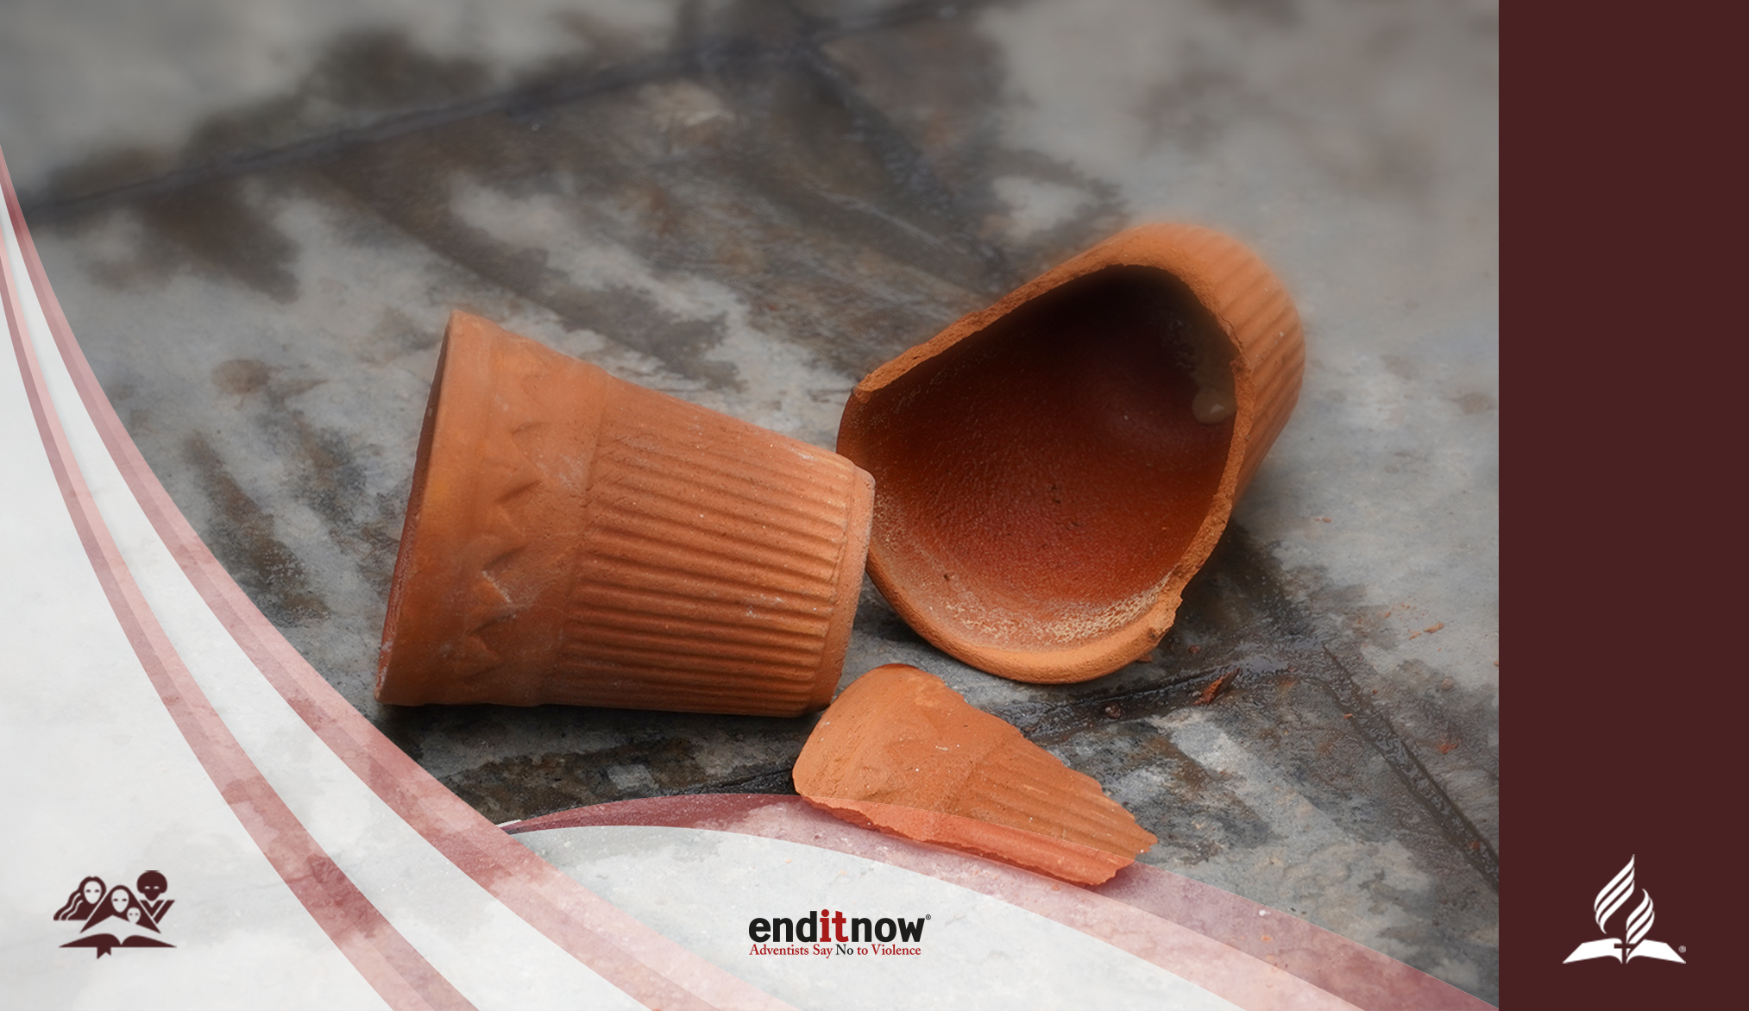
GEREJA
YANG ARIF MENANGANI TRAUMA
Ditulis oleh Joanna Daniel
Dengan sumbangan dari Samantha Fessal
HARI PENEKANAN

Slide 2

Yesaya 43:2
“Apabila engkau menyeberang melalui air,
Aku akan menyertai engkau;
atau melalui sungai-sungai,
engkau tidak akan dihanyutkan.
Apabila engkau berjalan melalui api,
engkau tidak akan dihanguskan,
dan nyala api tidak akan membakar engkau.”

Slide 3

Apakah itu Trauma?
Trauma berpunca daripada satu peristiwa, rangkaian peristiwa, atau rentetan keadaan yang dialami oleh seseorang yang dianggap berbahaya atau mengancam nyawa.
Walaupun unik bagi individu tersebut, secara umumnya, pengalaman trauma boleh menyebabkan kesan negatif yang berpanjangan, menghadkan keupayaan untuk berfungsi dengan baik atau menghadkan keupayaan mencapai kesejahteraan mental, fizikal, sosial, emosi, atau rohani.
https://www.gov.uk

Slide 4

Menjangkau
Aku merasai kesakitanmu
dan ingin menyentuh luka itu
dan membuatnya lenyap.
Ya, aku tahu bahawa aku
tidak mampu melihat
betapa luasnya
dan dalamnya
lembah gelap yang engkau lalui.
Aku tidak benar-benar tahu
betapa tajam pisau itu
tertanam di jiwa mu –

Slide 5
Menjangkau
Kerana engkau yang berada di laluan itu,
bukan aku.
Namun aku telah mengenali
lembah-lembah lain,
dan di dalam hatiku
parut luka pisau masih ada.
Pun begitu,
aku akan berjalan di laluanmu
dan memikul kesakitanmu
jika aku mampu
Namun itu mustahil.

Slide 6
Menjangkau oleh Christine Rigden © 1989
Meski pun begitu, barangkali
dalam cara lain
aku dapat menjadi tangan
untukmu berpaut
di dalam kegelapan.
Aku cuba untuk meredakan
kesakitanmu yang tajam menghiris,
Paling tidak
Engkau tahu betapa
Aku peduli
Dan itu sudah cukup menghiburmu
Walau sedikit cuma.
https://www.rigden.co.uk/poems/reaching-out/

Slide 7
Apa pendapat anda?
Yohanes 4:1-29
Mengapa Yesus meminta dia memberi-Nya minum?
Mengapa Dia mengajak wanita itu berbual tentang situasi keluarganya?
Apakah yang menjadikan dia (wanita itu) saksi yang begitu berpengaruh?

Slide 8
Gereja yang arif menangani trauma adalah:
Menyedari kesan trauma terhadap kehidupan para jemaat.
Peka dan penuh belas kasihan, menjadikan persekitaran selamat untuk beribadah.

Slide 9
LIMA KUNCI
Pelayanan Penyembuhan
Gereja yang arif menangani trauma akan:
  Membentuk tim kepemimpinan.
  Memahami halangan-halangan yang mungkin dihadapi oleh mangsa.
  Mendengar secara efektif.
  Menjaga kerahsiaan.
  Memberikan rasa selamat dan sokongan.

Slide 10
LIMA KUNCI
Pelayan Penyembuhan
Membentuk tim kepimpinan yang arif menangani trauma.

Slide 11
Para pemimpin di gereja yang arif menangani Trauma:
Memahami kesan jangka panjang kesan daripada trauma — akibat yang mempengaruhi perilaku, mental, dan fisik.
Mengakui bahawa trauma juga mempengaruhi kehidupan kerohanian.
Mengetahui bahawa ACEs (Adverse Childhood Experiences) mempengaruhi keluarga selama beberapa generasi.
Mengenal pasti kesan daripada ACEs, termasuk kemurungan, kecemasan, serangan panik, masalah tidur, stres, perubahan tingkah laku, dan keyakinan diri rendah.

Slide 12
Para pemimpin di gereja yang arif menangani Trauma:
Menjadi tauladan untuk dicontohi oleh orang lain.
Bersabar saat menangani tingkah laku yang tidak baik.
Bertanya soalan seperti: "Apa yang engkau perlukan?"
Memberikan respon yang wajar terhadap tuduhan penderaan.

Slide 13
LIMA KUNCI
Pelayanan Penyembuhan
Membentuk sebuah tim kepimpinan.
Memahami halangan-halangan yang mungkin dihadapi oleh mangsa.

Slide 14
Halangan-halangan untuk mendapatkan khidmat bantuan:
Bahasa
Budaya
Kewangan
Takut dihakimi
Senarai menunggu yang panjang
Kurangnya akses kepada dana awam dan perkhidmatan-perkhidmatan bantuan.

Slide 15
Gereja Yang Arif Menangani Trauma akan:
Biasa dengan sumber-sumber setempat yang ditubuhkan untuk membantu orang-orang yang mengalami trauma.
Memudahkan urusan untuk mendapatkan bantuan profesional dan sumber-sumber untuk mereka.

Slide 16
Aktiviti Kumpulan
SOALAN PERBINCANGAN:
Apa yang gereja anda boleh lakukan untuk membantu mereka yang berkenaan apabila mereka menghadapi halangan-halangan yang berikut untuk mengakses perkhidmatan-perkhidmatan bantuan?
•Bahasa
•Budaya
•Kewangan
Takut dihakimi
Senarai menunggu yang panjang
Kurangnya akses kepada dana awam dan perkhidmatan-perkhidmatan bantuan.

Slide 17
LIMA KUNCI untuk Pelayanan Penyembuhan
Membentuk sebuah tim kepimpinan.
Memahami halangan-halangan yang mungkin dihadapi oleh mangsa.
Mendengar secara efektif.

Slide 18
Halangan-halangan untuk mendengar secara efektif.
•Pandangan masyarakat tentang penderaan
•Nilai-nilai moral pendengar
•Pandangan peribadi pendengar
•Pandangan pendengar terhadap pelaku
•Memberikan ceramah atau memberi nasihat
•Tidak mengendahkan perasaan orang lain

Slide 19
Mendengar secara efektif adalah :
Meluangkan masa untuk mendengar.
Mendengar dengan empati.
Mendengar tanpa menghakimi.

Slide 20
Yakobus 1:19
“Hai saudara-saudara yang kukasihi,
ingatlah hal ini:
setiap orang hendaklah
cepat untuk mendengar, tetapi
lambat untuk berkata-kata, dan juga
lambat untuk marah.”

Slide 21
Amsal 25:11
“Perkataan yang
diucapkan tepat pada waktunya
adalah seperti
buah apel emas
di pinggan perak.”

Slide 22
LIMA KUNCI
Pelayanan Penyembuhan
  Membentuk tim kepemimpinan.
  Memahami halangan yang mungkin dihadapi oleh mangsa.
  Mendengar secara efektif.
  Menjaga kerahsiaan.

Slide 23
Menjaga kerahsiaan adalah:
Mendengar dengan kapasiti untuk mendengar.
Mendengar tanpa prejudis.
Mendengar tanpa cerita anda sendiri membuatkan anda rasa tertekan.
Mendengar dengan keinginan untuk membantu.
Mendengar tanpa bergosip dan mengkhianati kepercayaan orang tersebut.

Slide 24
Aktiviti Kumpulan
SOALAN PERBINCANGAN:
Dalam cara bagaimanakah anda boleh membantu mewujudkan persekitaran yang selamat di gereja anda untuk mereka yang mengalami penderaan?

Slide 25
LIMA KUNCI
Pelayanan Penyembuhan
  Membentuk tim kepemimpinan.
  Memahami halangan yang mungkin dihadapi oleh mangsa.
  Mendengar secara efektif.
  Menjaga kerahsiaan.
  Memberikan rasa selamat dan sokongan.

Slide 26
Gereja yang arif menangani trauma akan:
Membuat perancangan untuk kesejahteraan keseluruhan semua anggota jemaat.
Sediakan cara untuk orang mendapatkan sokongan emosi.
Cipta peluang-peluang untuk membina hubungan.

Slide 27
Di gereja yang arif menangani trauma:
Keselamatan adalah apabila:
Orang berasa selesa untuk meminta apa yang mereka perlukan.
Para pendengar tahu bagaimana untuk mencari bantuan apabila diperlukan.
Orang percaya bahawa cerita mereka akan didengari.
Para pendengar mengekalkan kerahsiaan mana yang perlu.

Slide 28
Gereja yang arif menangani trauma:
Memupuk rasa percaya, agar:
Transperansi wujud.
Pemimpin-pemimpin adalah jujur dan boleh dipercayai.
Ekspektasi/Jangkaan adalah jelas.
Perasaan adalah dialu-alukan
Orang mendengar.

Slide 29
Gereja yang arif menangani trauma akan:
Membentuk kelompok sokongan untuk:
Mangsa-mangsa yang terselamat daripada penderaan seksual
Pemulihan selepas perceraian
Sokongan bagi mereka yang berdukacita.

Slide 30
Aktiviti Kumpulan
SOALAN PERBINCANGAN:
Jika anda harus memilih salah satu daripada kelompok sokongan ini untuk dilaksanakan sebagai khidmat masyarakat gereja bagi orang yang mengalami trauma, yang mana akan anda pilih? Mengapa?
Mangsa-mangsa yang terselamat daripada penderaan seksual
Pemulihan selepas perceraian
Sokongan bagi mereka yang berdukacita (grief support)
Apakah kelompok sokongan lain yang mungkin membantu?

Slide 31
Mendengar Secara Efektif
Mendengar secara efektif adalah penting dalam proses penyembuhan. Beberapa watak yang dimainkan oleh pendengar boleh menghalangnya daripada mendengar secara efektif.
Latihan seterusnya boleh membantu mengenal pasti perilaku yang salah ketika mendengar.

Slide 32
Aktiviti Kumpulan
                WATAK PENDENGAR:
                Si Pengkritik
                Si Acuh tak acuh
                Si Editor
                Si Sahabat Prihatin
                Si Pengkhotbah
                Si Pengurus
                Si Serba Tahu

Slide 33
Ellen G. White
“Kita semua disulam bersama
di dalam jalinan kemanusian yang besar,
dan apa sahaja yang kita lakukan
untuk memberi manfaat dan
mengangkat orang lain
akan terpantul dalam
berkat-berkat untuk diri kita sendiri.”
—Patriarchs and Prophets, 534

Slide 34
1 Tesalonika 5:11
“Karena itu nasihatilah seorang akan yang lain
dan saling membangunlah kamu
seperti yang memang kamu lakukan.”

Slide 35
Nota: Semua ayat-ayat Alkitab diambil dari SABDAweb

